Slide 1
危険ドラッグ
薬物乱用防止教室
Ｔ
Ｏ
Ｐ
Ｓ
！
－その疑問、薬剤師が答えます－
一 般 社 団 法 人 愛 知 県 学 校 薬 剤 師 会
Notes:
今日は「STOP! 危険ドラッグ」と題して、重篤な事件事故によって社会問題ともなっている「危険ドラッグ」について薬剤師の視点で皆さんにお話ししようと思います。

Slide 2
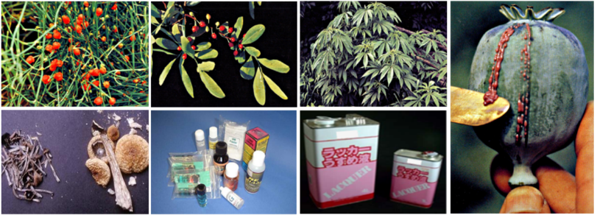
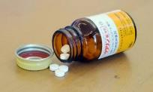
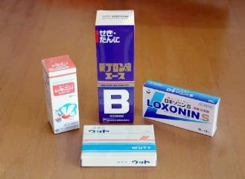
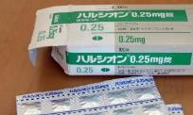
乱用される薬物って･･･？
麻黄（覚醒剤原料）
コカ（コカイン）
麻（大 麻）
幻覚キノコ
危険ドラッグ
シンナー
ケシ（ヘロイン）
医療用医薬品や OTC薬の乱用・ 依存も問題にな っています！
（写真：けいさつのまど 等より）
リタリン
ハルシオン
OTC薬
Notes:
皆さんは、今までの薬物乱用防止教育の中で未成年の喫煙、飲酒は法律で禁止されていること、また薬物乱用はいかなる年齢においても禁止されていることを学んできました。
そうした中で、乱用が禁止されている薬物には画面の様々なものがあり、これらは麻薬５法と呼ばれる法律
①麻薬及び向精神薬取締法
②大麻取締法
③あへん法
④覚せい剤取締法
⑤麻薬及び向精神薬取締法等の特例法（国際法）
と、⑥毒物及び劇物取締法（シンナー・トルエン）、及び⑦医薬品医療機器等法（旧薬事法）によって規制がされています。
しかし最近、医療用医薬品や一般用医薬品の乱用問題も問題になってきました。

Slide 3
乱用薬物の分類は？
その効果で分けると
アッパー系
（興 奮）
ダウナー系
（抑 制）
ニコチン
覚醒剤、コカイン、
カフェイン
アヘン、ヘロイン、大麻、
シンナー、睡眠薬、抗不安薬
LSD
大麻
サイケデリック系
（幻 覚）
大麻、LSD、マジックマッシュルーム
Notes:
これらの乱用薬物をその効果で分類すると、
①アッパー（興奮）系ドラッグ
興奮的な作用、気分の高揚や意欲を高めたり、眠気が消え、鋭敏になり、身体が活力に溢れるような状態を期待して使用する。
規制薬物では覚せい剤やコカインなどがあり、嗜好品でもコーヒーやお茶等のカフェインは同じような興奮作用があります。
②ダウナー（抑制）系ドラッグ
精神に抑制的な作用、陶酔感,鎮静や麻酔作用等を有し、落ち着きやのんびりした気持ちを期待して使用する。
規制薬物ではアヘン、ヘロイン、大麻、シンナーなどがあり、医薬品成分では睡眠薬や抗不安薬等の乱用も同じような抑制作用を目的として使われます。
③サイケデリック（幻覚）系ドラッグ
幻覚作用を期待するもので視覚や聴覚等に作用し、感覚の変化、神経過敏などを期待して使用する。
規制薬物では大麻、LSD などがあり、現在、麻薬となったマジックマッシュルームもここに分類されます。
しかし、幻覚を目的としたもので興奮作用も持つもの（LSD等)もあり、また、使用量や身体状況により現れる作用が変化する場合があるため、同じ成分でも同様の作用が見られるとは限りません。
使用形態は経口摂取するものが多く、錠剤やカプセル剤等の固形剤、ドリンク剤等の液体があります。
また、ガス体や気化するものではシンナーのように吸入するものや、たばこやお香のように吸うもの、また、クリームのように塗るものなど様々な形があります。

Slide 4
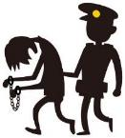
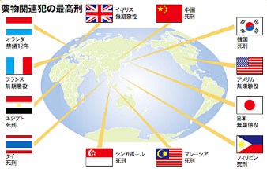
乱用薬物への規制法律は？
・日本における規制法律と最高刑（非営利の場合）
危険ドラッグ
医薬品
医療機器等法
懲役３年
・海外における薬物規制
一定量以上の違法薬物の所持・運搬等における刑罰の最高刑が死刑となっているなど、日本での刑罰に比べ重い刑罰を科す国が多くある。
Notes:
当然のことですが、どの国においても、麻薬・薬物の持ち込みは厳重に監視されており、違反者に対しては厳罰を処す方針を採っています。
日本では、麻薬５法で規制される麻薬・大麻・あへん・覚醒剤・向精神薬。
毒物及び劇物取締法で規制されるシンナー・トルエンといった薬物があります。
そして、「危険ドラッグ」ですが、これはその成分である「指定薬物」について「医薬品医療機器等法（旧薬事法）」で規制がされています。
日本の刑法と罰則等については画面のようになります。
海外の状況について、日本と諸外国の違いは画面の通りですが、違反者が摘発された場合、拘留後結果が出るまで長期間かかる上、国によっては一定量以上の違法薬物の所持・運搬等における刑罰の最高刑が死刑となっているなど、日本での刑罰に比べ、重い刑罰を科す国が多くあり、最悪の結果も覚悟する必要があり注意が必要といえます。

Slide 5
薬物乱用の最近の特徴は？
ハードドラッグからソフトドラッグ･･･
①有機溶剤乱用・依存の減少
②覚醒剤乱用・依存の高止まり
③大麻乱用の確実な浸透
④危険ドラッグの登場
⑤医薬品乱用の静かな拡大
ハードドラッグ
ヘロイン・コカイン・覚醒剤・LSD
ソフトドラッグ
大麻・マジックマッシュルーム等
捕まらない薬物？
デザイナードラッグ・医薬品
※ デザイナードラッグ 規制薬物である麻薬や覚せい剤の化
学構造の一部を、他の官能基に置き
換えたもので、乱用目的で流通して
いる化学物質を指す。
Notes:
最近の薬物乱用の特徴としては、有機溶剤の乱用はかなり減少傾向が見られます。
覚醒剤についてはこれが一番多いのですが、最近では取り締まりの効果もあり、高止まり（頭打ち）傾向が見られています。
大麻については、国によって規制が異なることもあってか、確実な浸透を見せており、危険ドラッグの登場と医薬品（指定薬物等）の乱用にからみ、ハードドラッグからソフトドラッグへ、そして捕まらない（実際は捕まりますが）薬物へと拡大する傾向が見られます。

Slide 6
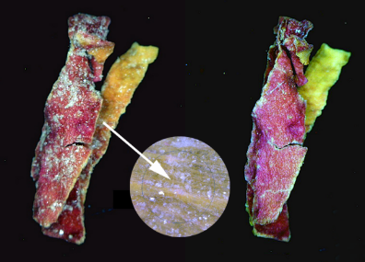
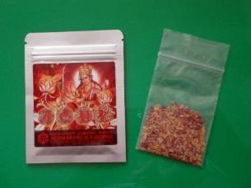
危険ドラッグって･･･？
麻薬や覚醒剤といった法律で規制されている物質の構造をわずかに変えた指定薬物等をハーブなどの植物片に添加したもので、麻薬そのものが含まれている場合もある。
ブレンドハーブ等と称している （乾燥植物片に薬物を吹きつけてある）
表面の結晶 （合成カンナビノイド）
Notes:
危険ドラッグは、麻薬や覚醒剤といった法律で規制されている物質の構造をわずかに変えた指定薬物等（無許可医薬品を含む）をハーブなどの植物片に添加したもので、麻薬そのものが含まれている場合もあります。
主にインターネット、アダルトショップで販売されますが、以前には「法の網にかからない」という誤解から「脱法（合法）ドラッグ」と呼ばれ、「違法ドラッグ」とも言われたが、H26年7月22日よりは、「危険ドラッグ」の呼称に変更されました。
画面はハーブ系の危険ドラッグですが、植物片の表面に合成カンナビノイドの結晶を見ることができます。
このように大麻や麻薬に類似する化学物質等をハーブに付着させたものでお香、ハーブ等として吸引目的で販売されます。

Slide 7
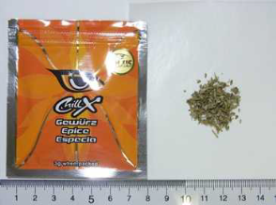
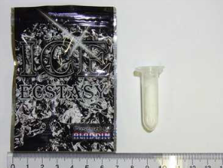
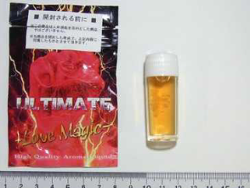
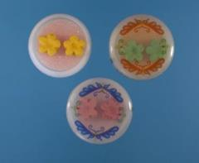
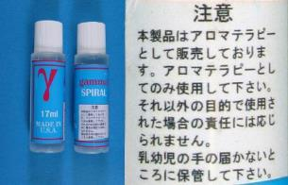
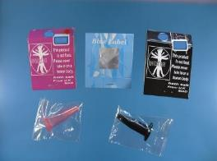
様々な形態の危険ドラッグ
＜ハーブタイプ＞
＜パウダータイプ＞
＜リキッドタイプ＞
お香と称している
（薬物をいれ成形してある）
アロマリキッドと称している
（薬物を溶かしてある）
バスソルト（入浴剤）と称している （薬物を入れてある）
Notes:
危険ドラッグに多く見られる形態としては、乾燥植物片に合成化学物質を吹き付けた「ハーブ」や紛体のままの「パウダー」、液体に溶かした「リキッド」などがあり、規制を逃れるため、本来の使用目的を隠し、ハーブ、お香、芳香剤、アロマ、バスソルト、ビデオクリーナー、植物肥料、試験検査薬など様々な用途を装って販売されます。

Slide 8
指定薬物って･･･？
新たらしい薬物がどんどん出ている
身体に有害として、製造や所持・使用・販売を禁じている（医薬品医療機器等法）化学物質のことで、個別の物質ごとに指定されていたが、化学構造の一部を変えた物質がすぐ出回り、販売側との「いたちごっこ」が続いたため、こうした悪循環に対する防止策として、指定薬物制度に包括規制の仕組みが導入された。
＜指定薬物への指定数＞
平成25年1月以前 約90物質
平成27年1月 1,400物質以上
Notes:
さて「指定薬物」とは、身体に有害として、医薬品医療機器等法が製造や所持・使用・販売を禁じている化学物質のことで、個別の物質ごとに指定されていましたが、化学構造の一部を変えた物質がすぐ出回り、販売側との「いたちごっこ」が続いたため、悪循環に対する防止策として、指定薬物制度に包括規制の仕組みが導入された。
以前には、法の規制を逃れたり、「指定薬物」に指定されてもその所持・使用・購入・譲り受けを規制する法律がなかったことなどから、平成25年1月以前に規制されていた「指定薬物」は約90物質でしたが、包括指定が行われたことなどから、平成27年1月で1400物質以上（H27年2月現在：1448物質）にまで増加しています。
今後も新たに指定される薬物は増加することは確実で、また、新たな薬物の出現は止まることはなく増えていくと考えられています。

Slide 9
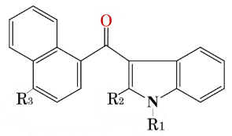
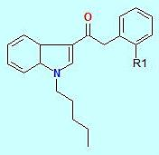
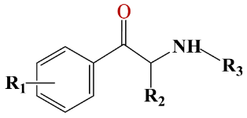
包括規制って･･･？
＜合成カンナビノイド系＞
＜フェネチルアミン系＞
包括指定第１号
＜カチノン系＞
包括指定第２号
大麻の主成分の化学構造に類似する系統の薬物で主に乾燥植物片から検出される
覚せい剤の化学構造に類似するフェネチルアミン系及びカチノン系の薬物は主に液体や粉末から検出される
Notes:
人体に有害で成分構造が似た複数の薬物を一定のグループごとにまとめて規制しようとするものです。
危険ドラッグに含まれる代表的な合成薬物には大きく3つの系統があり、1つは「合成カンナビノイド系」といって、大麻の主成分の化学構造に類似する系統の薬物であり、薬理作用・毒性が不明なものが多く、大麻よりもはるかに危険なものとされており、主に乾燥植物片から検出されている。特に比較的簡単に構造を変えた薬物を合成できるため包括指定の第1号になった。
2は「フェネチルアミン系」、3は「カチノン系」と呼ばれるもので、覚醒剤の化学構造に類似し主に液体や粉末から検出されています。
「フェネチルアミン系」はリタリンの乱用問題など、また、「カチノン系」はアンフェタミンなどと比べると覚醒効果は低くなりますが、安価に製造できることで、費用対効果は大きいとして多く出回ったことから包括指定の第２号とされました。

Slide 10
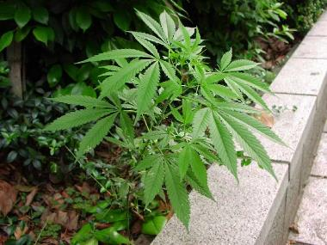
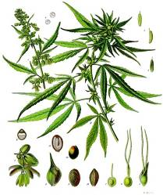
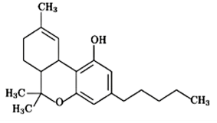
大麻の危険性
中枢作用が持続的で精神障害を誘発する！
※ＴＨＣのLD50はニコチンの
約１００倍高いため「大麻
タバコより安全」と言う人
がいるが、ニコチンの作用
は神経節ブロックで一過性
であるのに対し、ＴＨＣの
中枢作用は持続的であり注
意を要する。
＜ハシッシュ・チャラス＞
花穂や乾燥葉を樹脂で
固めたもの
幻覚作用の本体
＜マリファナ＞
ＴＨＣ （テトラヒドロカンナビノール）
大麻の葉
日本の法律では大麻（マリファナ）栽培免許を所持しない者が発芽させると犯罪になります。
Notes:
大麻はその成分であるTHCが中枢作用が持続的で精神障害を誘発するとされ、法律（大麻取締法）で禁止されていますが、危険ドラッグに大麻が混ぜられている場合もあります。
なお、種子についても大麻（マリファナ）栽培免許を所持しない者が発芽させると犯罪となり罰則が科せられます。

Slide 11
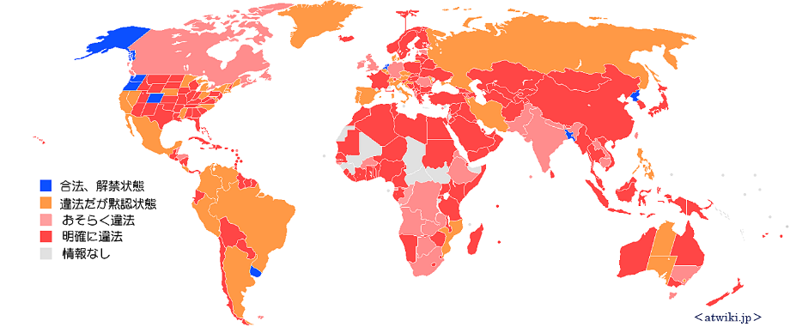
世界の大麻規制状況
違法であり勝手な解釈をしない!!
＜atwiki.jp＞
＜国外犯処罰規定＞
平成3年、大麻取締法の改正が行われ、日本国外にて大麻輸出入・栽培・
譲渡し・譲受け・所持等の行為を行った者についても、日本の法律による
処罰対象となった（24条の8）。
Notes:
大麻については世界を見渡すと医療用大麻が合法化されている国も一部にありますが、日本を含め多くの国で非合法とされています。
先にお話ししたように日本での刑罰に比べ、重い刑罰を科す国が多くあり、最悪の結果も覚悟する必要があるのを知っておいて下さい。
さらに、日本人として注意していただきたいのは、国外犯処罰規定といって、平成3年、大麻取締法の改正が行われ、日本国外にて 大麻輸出入・栽培・譲渡し・譲受け・所持等の行為を行った者についても、日本の法律による処罰対象と（24条の8）なっていることもしっかり知っておいて下さい。

Slide 12
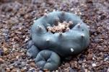
ナチュラルドラッグ
植物ドラッグ図鑑
＜経口用＞
モーニンググローリー （マルバアサガオの種子）
ハルマラ （ヒシ類の多年生植物の種子）
ダツラシード （チョウセンアサガオ属の種子と果実）
アヤワスカ （キントラノオ科のつる植物）
＜スモーク用＞
ハワイアンウッドローズ （ヒルガオ科の種子）
ペヨーテ （サボテン科ウバタマサボテン属）
サルビア
ブラグマンシア （キダチチョウセンアサガオ）
ブルーロータス （スイレン属 青スイレン）
幻覚性サルビア （シソ科アキギリ属）
ダチュラ （チョウセンアサガオ）
Notes:
他にも、幻覚や興奮作用を示す成分を含む植物やその種子そのものを危険ドラッグとするものがあり、その昔「神霊」や「祖先の霊」などと心を通わせる儀式に使われていた歴史を持っています。
画面は経口用とスモーク用で区別した植物ドラッグの例です。

Slide 13
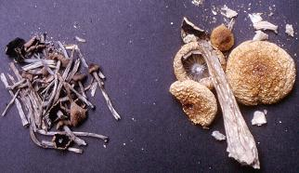
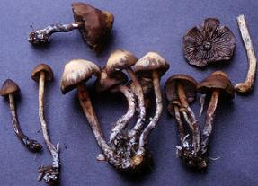
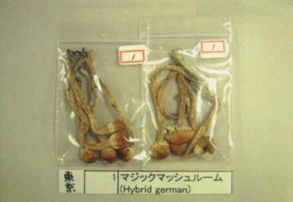
マジックマッシュルーム
Psilocybe cubensis
「シロシベ・クベンシス」 （和名：ミナミシビレタケ）
Copelandia cyanescens
「コーポランディア キアネンシス」（和名：アオゾメヒカゲタケ）
サイロシビン等を含有
政令の改正により、サイロシビンやサイロシンを含むキノコ類が麻薬として規制
※ これら以外の名前で呼ばれている物もあるので注意が必要！
Notes:
幻覚キノコとして規制された例の一つにマジックマッシュルームがあります。

Slide 14
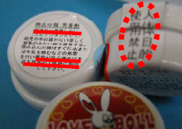
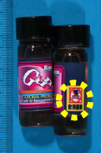
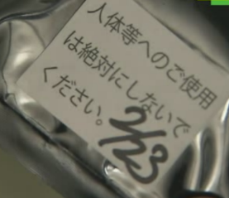
危険ドラッグの包装には
・人体目的使用禁止 ・飲用禁止 ・人体等へのご使用は絶対にしないでください
などと記載
ただし、使用する人は人体に摂取す るものであることを認識して購入！
Notes:
こうした危険ドラッグの包装には、「人体目的使用禁止」であるとか、「飲用禁止」であるとか「人体等へのご使用は絶対にしないでください」といった表示がされているものが多くあります。
ただ実際に、使用している人は、人体に摂取するものであることを認識して購入しているというのが実態で、販売店もそれを認識しており、医薬品医療機器等法に基づいて薬事監視員、麻薬取締官、警察職員が危険ドラッグを販売している可能性のある店舗へ立ち入った際に、店員に聞いても、「人体に使用しないように説明して販売している」と答えることが多く、人体使用は自己責任と言い訳するケースも多くありました。

Slide 15
危険ドラッグの使用は･･･？
３つの不明で何が起こるか誰にも分からない！
① 成分・含量が不明
② 薬理効果、毒性が不明
③ 成分の均一性、経時変化も不明
毒性が強い物や量が多かったりすると、
依存をおこす前に急性中毒で死亡する場
合もある！
Notes:
危険ドラッグは、商品によって含まれる成分や含有量が不明であり、薬理効果・毒性も不明が多く、成分の均一性や経時的な変化も不明なことから、使用した時、何が起こるか本当に誰にも予想できません。
最悪、毒性が強い物やその量が多かったりした場合には、依存を引き起こす前に急性中毒で死亡することも考えられます。

Slide 16
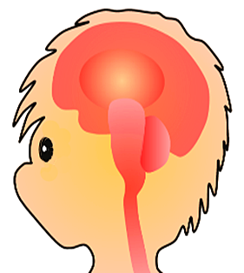
危険ドラッグの害には
大変危険で救急搬送される事例が急増
１回の使用で･･･
死亡
再使用
幻覚幻聴
錯乱
異常行動
増量しないと効かない！「耐性」
欲 求
抜
け
出
せ
な
い
‼
一時的な高揚感
妄想
脳・中枢神経系
へのダメージ！
意識障害
どんなことをしても薬が欲しい！
悪循環
不安感
身体依存
中 断
頻脈
悪心嘔吐
禁断症状
薬がないと不安
精神依存
Notes:
危険ドラッグにみられる害には、
①急性中毒症状
②精神依存として薬物探索行動など
③身体依存として各薬物に特有な離脱症状（禁断症状）
④身体障害の症状
⑤薬物中毒による精神障害
の症状があります。
そのために「嘔吐が止まらない」、「瞳孔が開き、突然暴れ出す」、「意識が朦朧とした状態となる」「突然服を脱ぎだし、訳の分からないことを叫ぶ」等の症状から、病院に救急搬送される例が急増しています。
これは危険ドラッグに含まれる成分が脳に刺激をもたらし、錯乱等を生み出しているからで、危険ドラッグとして売られているものには、覚せい剤や麻薬に似た中枢神経系の興奮若しくは抑制又は幻覚の作用がある成分が含まれていることから、使用した場合、幻覚、幻聴、意識消失などの症状や、最悪の場合死亡することもあり、大変危険といえます。統合失調症と似た症状も報告されています。

Slide 17
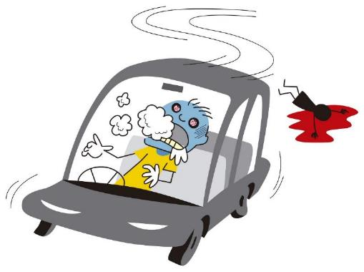
危険ドラッグは“毒物”
依存する前に、急性中毒におちいる
陶酔・多幸感
＜程度が少ない場合＞
異常行動・精神錯乱
＜程度が中等度＞
意識障害・カタレプシー
＜程度が大きい場合＞
死 亡
何が起きるか分からない！何が起きても不思議でない！
Notes:
また、危険ドラッグは商品により含まれる成分・含有量がまちまちといいましたが、そのため含まれる成分の量が少ない場合等で陶酔・多幸感が得られたとしても、中程度では異常行動・精神錯乱をおこしたり、毒性が強い物やその量が多い場合には意識障害やカタレプシー（全身が硬直）をおこし、さらには依存を引き起こす前に急性中毒で死亡することもあります。

Slide 18
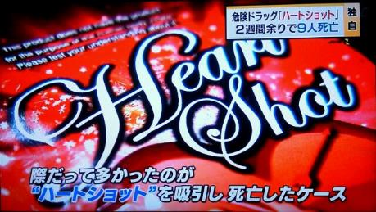
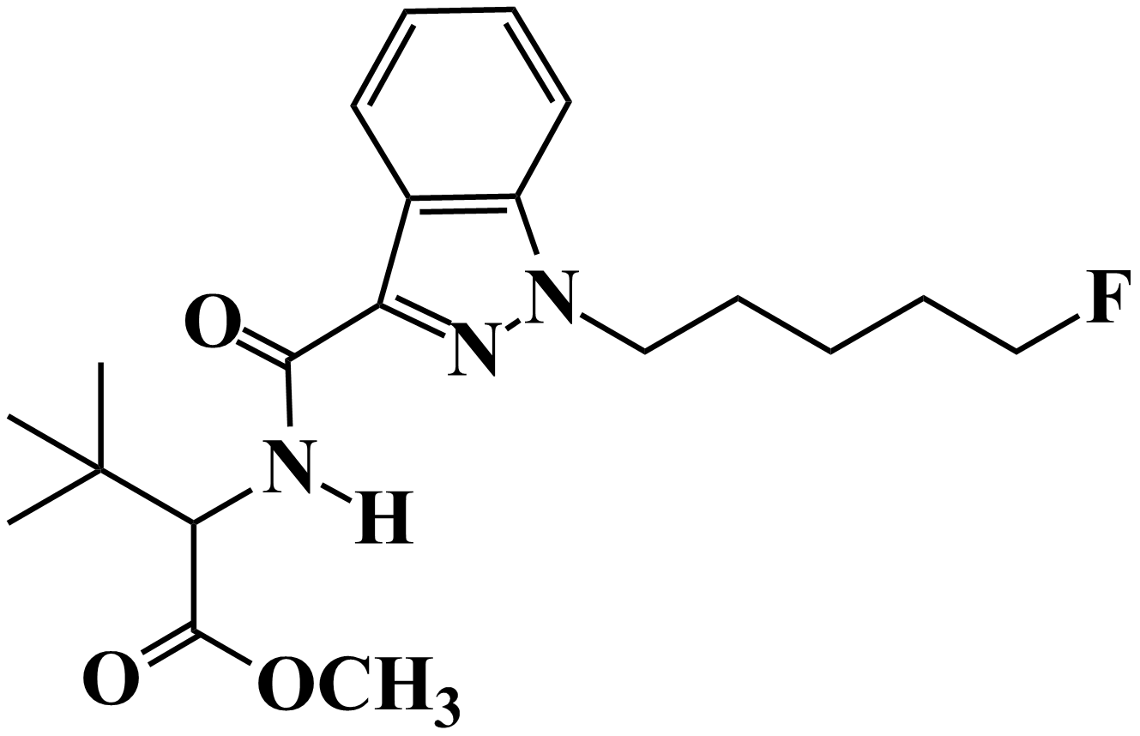
ハートショット
致死率が高い強力な危険ドラッグ
５F-ADB
（合成カンナビノイド）
Notes:
これは、その吸引によって１都４県で２週間あまりの内に９名を死亡させた「ハートショット」と呼ばれる製品で、致死率が非常に高い強力な、「危険ドラッグ」の例です。
合成カンナビノイドの１つである５F-ADBを使用したものと言われています。

Slide 19
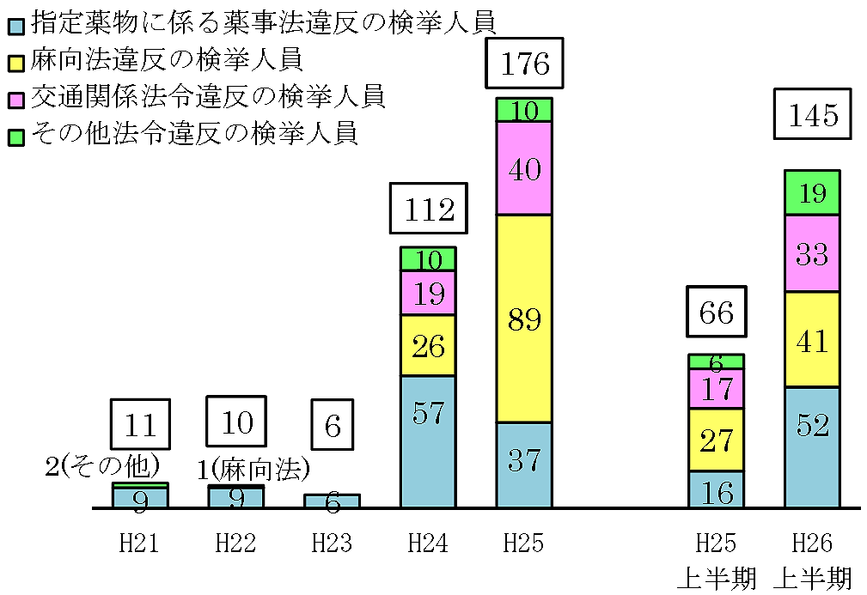
危険ドラッグでの検挙状況
規制が追いつかずに増えてしまった
平均年齢 34.0才 男女別 男性が95.7％ 薬物経験 80％が初犯 入手先 街頭店舗が約60％ インターネット約20％
（警察庁の資料より）
Notes:
これは警察庁における危険ドラッグ等での検挙状況の表ですが、H24年から急増しているのが分かります。
これまでは、乱用すると人体に有害とみられる薬物が発見されても、検査・分析などを経て指定薬物として指定されるまでは、規制することが難しく、その間に法の間隙を縫う様に危険ドラッグによる被害が多数発生してしまったこと、また、約6割が街頭店舗で入手、2割がインターネットで入手したとするなど、非常に簡単に手に入れることができたのが原因と考えられます。

Slide 20
法規制の強化
指定薬物の所持・使用・購入・譲り受けが禁止
新たな薬物（危険ドラッグ）の発見
これまでは･･･
これからは･･･
「指定薬物と同等以上に有害な疑い」があると認められると、販売禁止や広告中止などを命令することができ、さらに同様の製品と認められるものについても、製造・輸入・販売などを禁止できる
指定には検査・分析等で時間がかかった
検査・分析で指定薬物に指定されれば、さらに厳しく規制！
被害が大きい！
被害が少ない！
Notes:
法改正によって、厚生労働大臣が「指定薬物と同等以上に有害な疑いがある」と認めた場合、その販売禁止や広告中止等を命令できるとともに、その薬物の名称や形状、包装等から同一と認められる製品についても、製造・輸入・販売・譲り渡し・広告などを禁止できることになりました。
つまり、新たな危険ドラッグが発見された場合、その製品だけでなく、それと同様の製品についても、指定薬物の指定を待たずに製造・販売などを禁止することができ、その後の検査・分析を経て指定薬物に指定されれば、改めて、さらに厳しく規制されることになりました。

Slide 21
危険ドラッグの規制法律
Notes:
図に示すとこのようになります。

Slide 22
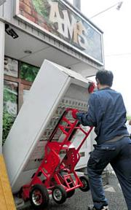
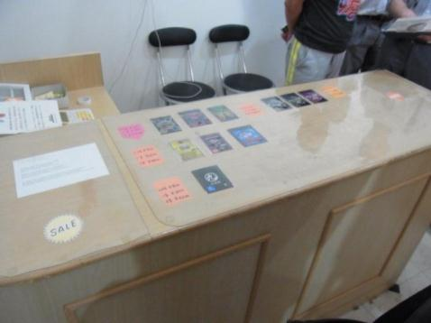
危険ドラッグの取締り＜１＞
自販機の撤去や店舗への立ち入り調査
製造販売を禁じる指定薬物か否かを問わず、無許可販売に当たるとして取り締まりを強化！
Notes:
危険ドラッグの取り締まりでは、重大な事件事故が増えたことから、H24年に、厚生労働省が、吸引目的を前提とした、たばこ状のハーブは医薬品とする見解を示したことから、製造販売を禁じる指定薬物か否かを問わず、無許可販売に当たると判断し、脱法ハーブ（危険ドラッグ）は薬事法に基づく指定薬物ではないが吸引した人が死亡するなどの問題が相次いだこともあり、店舗だけではなく、自販機等についても取り締まりが強化された。
その後、さらに指定薬物制度において「包括規制」が導入されるとともに、H26年4月からは指定薬物の使用所持等が規制されることになっています。

Slide 23
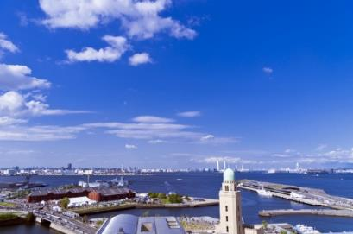
危険ドラッグの取締り＜２＞
関税法の改正・施行（H27.4月）を目指す
全国の税関では、指定薬物等が毎週のように国際郵便でキロ単位で輸入されているのが発見されていたが 、指定薬物は税関当局が没収できる輸入禁制品に指定されていないため、発送先に連絡して
廃棄するなどの措置しか
取れていなかった。
危険ドラッグの原料の大
半が海外からの輸入でま
かなわれているとみられ
ており、抜本的な水際対
策の強化求められている。
横浜港と横浜税関
Notes:
全国の税関では、指定薬物が毎週のように国際郵便でキロ単位で輸入されているのが発見されていましたが、指定薬物は税関当局が没収できる輸入禁制品に指定されていないことから、発送先に連絡して廃棄するなどの措置しか取れていませんでした。
危険ドラッグの原料の大半は海外からの輸入でまかなわれているとみられており、抜本的な水際対策の強化が求められていることから、今、関税法の改正・施行が進められています。

Slide 24
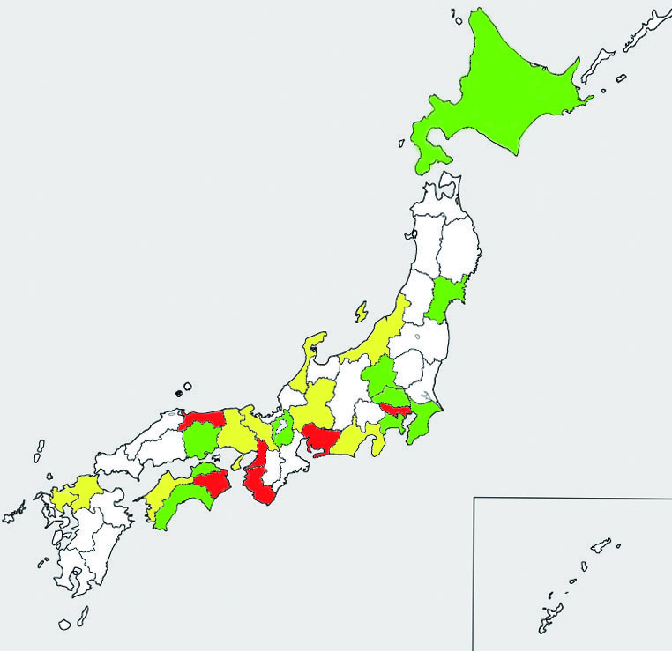
危険ドラッグ条例
国の法規制を補う、早くきめ細かい規制
・2013年までに条例制定
東京都、愛知県、大阪府、徳島県、
和歌山県、鳥取県
・2014年に条例制定
石川県、兵庫県、岐阜県、佐賀県、
福岡県、新潟県、静岡県、愛媛県、
京都府 ・条例導入準備中
神奈川県、岡山県、滋賀県、 千葉県、群馬県、埼玉県、
宮城県、北海d婦、栃木県、
香川県、高知県
新法により指定薬物と同等以上に精神毒性を有する蓋然性が高い薬物も製造・輸入・販売・授与・陳列・広告等について規制の対象となったが、使用・所持についての規制はあいまいさもあり、条例での早くきめ細かい規制は必要と考えられる。
Notes:
さらに、全国の自治体で危険ドラッグ条例の導入がすすめられています。
これは危険ドラッグに対しては素早くきめ細かい対応が必要で、条例での規制が必要との考えからです。
こうした条例で、「知事指定薬物」の販売等の指導・取締りにあたって、警察職員に販売店への立ち入り調査権限を付与するなどの独自性を盛っている所もあります。
新規薬物がいち早く流通する傾向にある地域では、国の指定に先行して次世代の薬物成分をすばやく特定し、「知事指定薬物」として規制することは、重要な意味を持つといえ、新規成分を含む危険ドラッグ製品が大都市から締め出され、地方市場へと流入する段階では、これを国の「指定薬物」として全国で販売規制するという、2段階の戦法は有効と考えられています。

Slide 25
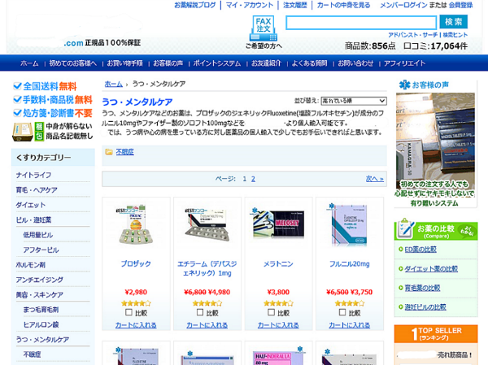
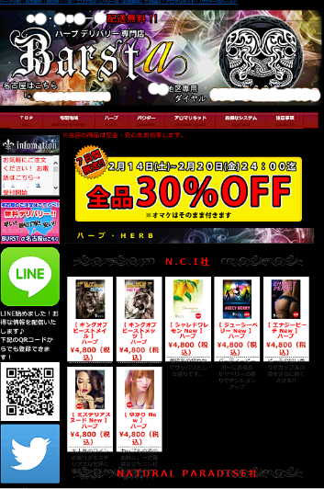
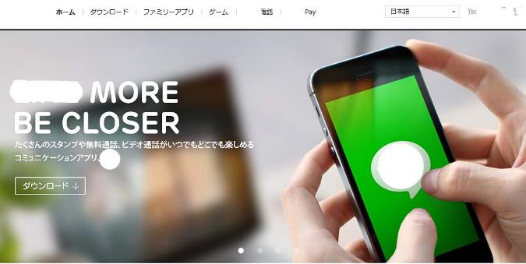
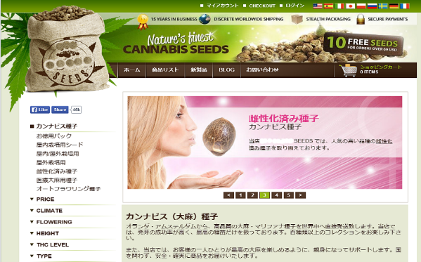
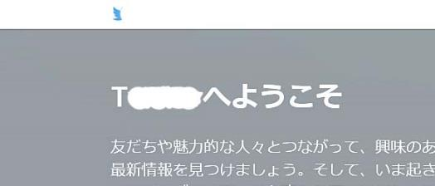
SNS、ネットショップ
等の勧誘には要注意！
最近はデリバリーでの販売にも要注意！
Notes:
いま、インターネットやネットショップ、SNS等が非常に発達して私達は便利さを享受していますが、その反面、薬物に関しては偽りの情報も多く、正しい情報が伝わりにくい面も見られます。
大麻の種子等も簡単にその販売サイトを見つけることが出来ますが、取り締まりが厳しいため今ではそのほとんどが詐欺サイトで、送金しても種が発送される事はありません。
ただ、海外にはマリファナを非犯罪化している国もあるためシードショップも多数ありステルス梱包等で個人輸入するといった人もいるそうですが、無事輸入できたとしても、購入記録等は残るため警察にマークされ取り締まられることになります。
また、規制の強化からか、最近デリバリーでの販売も増えているそうですので注意が必要といえます。

Slide 26
メディアリテラシー
インターネット、ネットショップ、SNS
①情報発信者のターゲットにされてないか？
③なぜ、この情報が発信されたのか？
②情報に省略されている内容はないか？
冷静に判断すれば、真剣に取り扱う必要がない情報かも・・・。
健康被害が生じる可能性が省略されていたり、 小さく取り扱われている。反対意見は？
情報の発信は利益を上げるだけでなく、考えを広めるために発信されることもある。
Notes:
こうしたSNSやネット等の利用で皆さんに注意してほしいことは、「メディアリテラシー（情報を評価・識別する能力）」の醸成についてです。
ネット社会と言われる現在、危険ドラッグの広がりもインターネット、ネットショップ、SNS(ソーシャル・ネットワーキング・サービス)等を抜きにしては成り立たなかったはずです。
①自分が情報発信者のターゲットにされていないか？
②情報に省略されている内容がないか？
③なぜ、この情報が発信されたのか？
こうしたことを自ら考え、身につけることで、健康で活力のある生活を送るための基礎を培って欲しいと考えます。

Slide 27
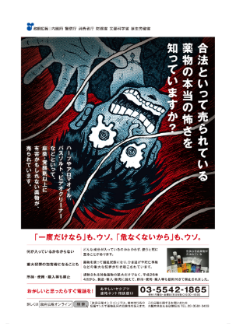
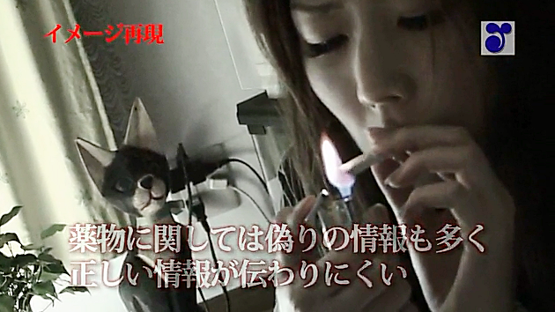
危険ドラッグはゼッタイに
持たない、もらわない、
買わない、使わない！
「一度だけなら」や「危なくないから」はウソ！
使用者の死亡事例が急増しています。
－政府広報オンライン 「薬物対策」より－
http://www.govonline.go.jp/tokusyu/drug/seifukoho/index.html
Notes:
最後に、今日お話ししたことから、「危険ドラッグ」については様々な「危険」があることが分かっていただけたと思います。
薬物に関しては偽りの情報が多く、正しい情報が伝わりにくい面が本当に多くあります。
「一度だけなら」や「危なくないから」というのは、使用者の事故、事件、死亡例が急増していることからも「ウソ！」です。
皆さんは、ゼッタイに、
①持たない
②もらわない
③買わない
④使わない
の４つを、必ず守っていただけるものと信じています

Slide 28
危険ドラッグ
Ｔ
Ｏ
Ｐ
Ｓ
！
一 般 社 団 法 人 愛 知 県 学 校 薬 剤 師 会

